Slide 1
PROGETTO · PCS
Metodo delle
Correnti di Maglia
Dalla netlist al sistema lineare: un solutore per circuiti resistivi, con due basi di cicli a confronto.
Implementazione e analisi · Presentazione del progetto

Slide 2






ARCHITETTURA DEL SOFTWARE
Una pipeline, moduli intercambiabili
Ogni fase è un modulo indipendente. Il costruttore del sistema non sa quale algoritmo ha prodotto le maglie: gli basta la stessa firma.
›
›
›
›
Parsing
Grafo
Cicli
Sistema
Solutore
input_read
un_graph
le maglie
B, R, v, A
grad. coniugato
DFS
De Pina
stessa firma → intercambiabili

Slide 3

SCELTA PROGETTUALE · 01
Un solo bool oriented per tutti i segni
Un punto critico del metodo sono i segni. Li abbiamo collassati in un membro di component: il contributo in v nasce dal prodotto tra il verso della maglia e oriented.
segno in
v
=
verso maglia
×
oriented
Resistore → oriented = true sempre: decide solo la maglia
VERSO MAGLIA
VERSO MAGLIA
T · 3 → 4
F · 4 → 3
crescente · +1
decrescente · −1
from 4 > to 3
−
+
TT
TF
+
V
−
V
3
4
(+1)·(+1) = +1 · bool concordi la maglia attraversa da − a +
(+1)·(−1)= −1 · bool discordi la maglia attraversa da + a −
oriented =
TRUE
from 3 < to 4
+
−
FT
FF
−
V
+
V
3
4
(−1)·(+1)= −1 · bool discordi la maglia attraversa da + a −
(−1)·(−1) = +1 · bool concordi la maglia attraversa da − a +
oriented =
FALSE
Notes:
Il punto critico del metodo sono i segni. Abbiamo aggiunto al componente un solo bool, oriented. Per i resistori vale sempre true: non hanno polarità, il segno lo decide solo il verso della maglia. Per i generatori vale (from > to): il primo nodo della netlist è il polo +, quindi oriented è true quando il + sta sul nodo di indice maggiore. In system_constructor il verso di percorrenza della maglia dà +1 se crescente (T) o -1 se decrescente (F). Il contributo in v è semplicemente verso x oriented: positivo quando i due bool concordano (si attraversa il generatore da - a +), negativo quando discordano. Niente catene di if: una sola moltiplicazione gestisce tutti e quattro i casi.

Slide 4
SCELTA PROGETTUALE · 02
Un solo intero number_ per riga ed etichetta
Scelta inusuale ma più corta: il numero della netlist indicizza le righe di B e R — niente mappa label → riga
R1
number_ = 0
doppio uso
+
output → R1
→
→
riga 0
Vantaggi
Alternative considerate
✓
Un intero, doppio uso — niente mappa né vettore parallelo da sincronizzare.
A
Indice surrogato denso — contatore interno + etichetta a parte. Robusto, ma più stato.
✓
Output banale — etichetta = number()+1, input↔output diretto.
B
Mappa label → riga — flessibile, ma container extra e lookup O(log m).
✓
Auto-documentante — la riga k è R(k+1), riusa il parser.
C
Righe via edge_number — un solo spazio di indici, ma mischia R e V → ricade in A
Svantaggi
Due spazi di indici
!
Richiede numerazione contigua {0…m−1} — buchi o duplicati = righe nulle o fuori range.
number() = riga pubblica · edge_number = chiave di join. Non coincidono.
!
Invariante retto solo da assert — spariscono in Release → UB silenzioso.
LABEL
riga · num()
ARCO
edge_num
!
Accoppia il layout della matrice a un'etichetta destinata all'utente.
R1
0
(2,4)
4
R2
1
(1,2)
0
Notes:
Scelta inusuale ma deliberata: usiamo il numero progressivo della netlist (R1, R2, ...) come riga di B e R. Quel numero, portato a base zero, è l'unico membro number_ del componente e fa doppio lavoro: è la riga della matrice ed e' anche, con +1, l'etichetta di output. Niente mappa label->riga, niente vettore parallelo da sincronizzare: una sola fonte di verita'. Vantaggi: stato minimo, output banale e prevedibile, riga k che corrisponde a R(k+1). Svantaggi: dipende dalla numerazione contigua, garantita solo da assert che spariscono in Release, e accoppia il layout della matrice all'etichetta utente. Attenzione: edge_number (posizione lessicografica) e number() (riga pubblica) sono due spazi di indici diversi e in generale non coincidono. Le alternative considerate erano un indice surrogato denso, una mappa label->riga, o indicizzare le righe con edge_number; tutte piu' robuste ma piu' costose o che ricadono nella prima.

Slide 5



Le maglie come cicli di un grafo
Il numero di maglie indipendenti è fisso; cambia quali cicli scegliamo.
|E| − |V| + 1 maglie indipendenti — la dimensione non cambia
DFS + coalbero
De Pina
albero di supporto + archi residui
base di cicli minima (in GF(2))
veloce, costo quasi-lineare
cicli non garantiti minimi
trova i cicli più corti
costo computazionale molto più alto
Stessa firma: il resto del codice non cambia di una riga. Le mettiamo a confronto nelle prossime slide.

Slide 6
Lo scoglio teorico: DFS e De Pina per le maglie
Per l’applicazione di De Pina è stato richiesto uno studio dell’algebra del gruppo di Galois. Viene applicato un BFS per la ricerca dei cammini minimi sul grafo liftato (cicli minimi)
Abbiamo sfruttato il recursive_dfs sviluppato nelle esercitazioni, calcolando poi il co‑albero dell’albero di visita e di seguito i cicli fondamentali
DPS
ALBERO + CO‑ALBERO
DE PINA
CAMMINI MINIMI (BFS)
i due cicli fondamentali si sovrappongono (ℓ=4 ⊃ ℓ=3)
due triangoli disgiunti (ℓ=3): base di cicli minimi

Slide 7

A = B^{T}RB è SPD → Gradiente Coniugato
Assemblato il Sistema, ci si accorge facilmente delle sue proprietà eccezionali.
×
→
B · m×n
R · diagonale
A = BᵀRB · n×n
PERCHÉ A È SPD
Gradiente Coniugato
Simmetrica
Aᵀ = (BᵀRB)ᵀ = BᵀRᵀB = BᵀR B = A
Rᵀ = R perché R è diagonale.
⇒
SPD
Definita positiva
Nessuna fattorizzazione: sfrutta la struttura e converge al minimo senza problemi.
xᵀAx = (Bx)ᵀR(Bx) > 0
R definita positiva e B di rango pieno⇒ conca convessa.

Slide 8
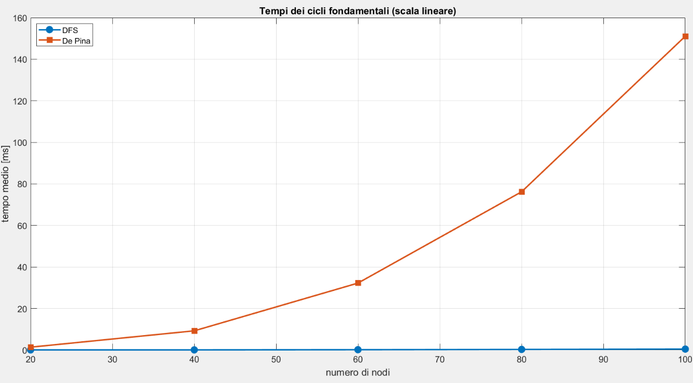
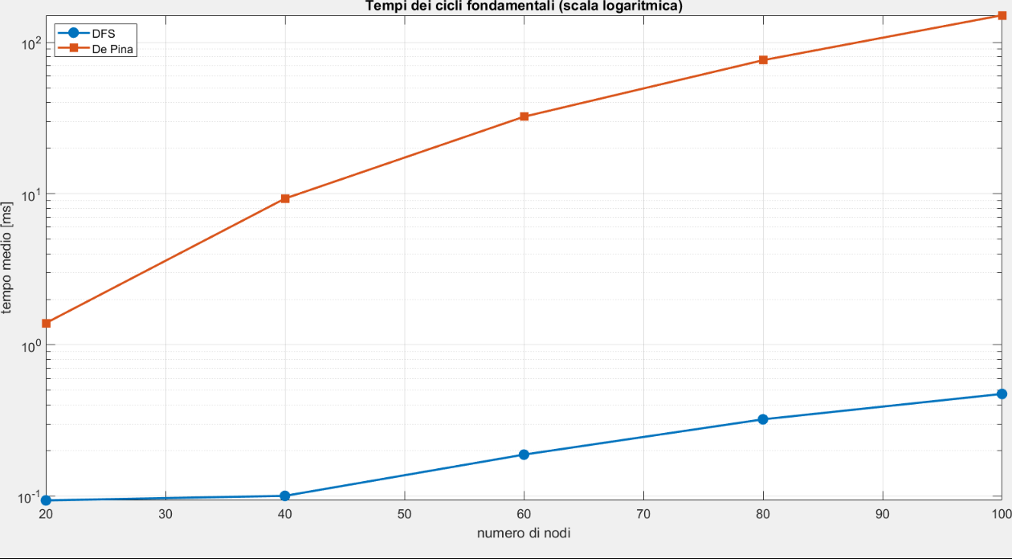
RISULTATI · PRESTAZIONI
Il prezzo della minimalità: il tempo
≈ 307× più lento a 100 nodi — stesso numero di cicli, ma De Pina li costruisce minimi.
SCALA LINEARE
SCALA LOGARITMICA
Dato un grafo con n nodi, m archi e N = m-n+1 cicli fondamentali, Cicli_fondamentali ≈ O(n+m+N*n),
Cicli minimi ≈ O(N*n*(n+m)) + costo di aggiornamento dei vettori Si

Slide 9
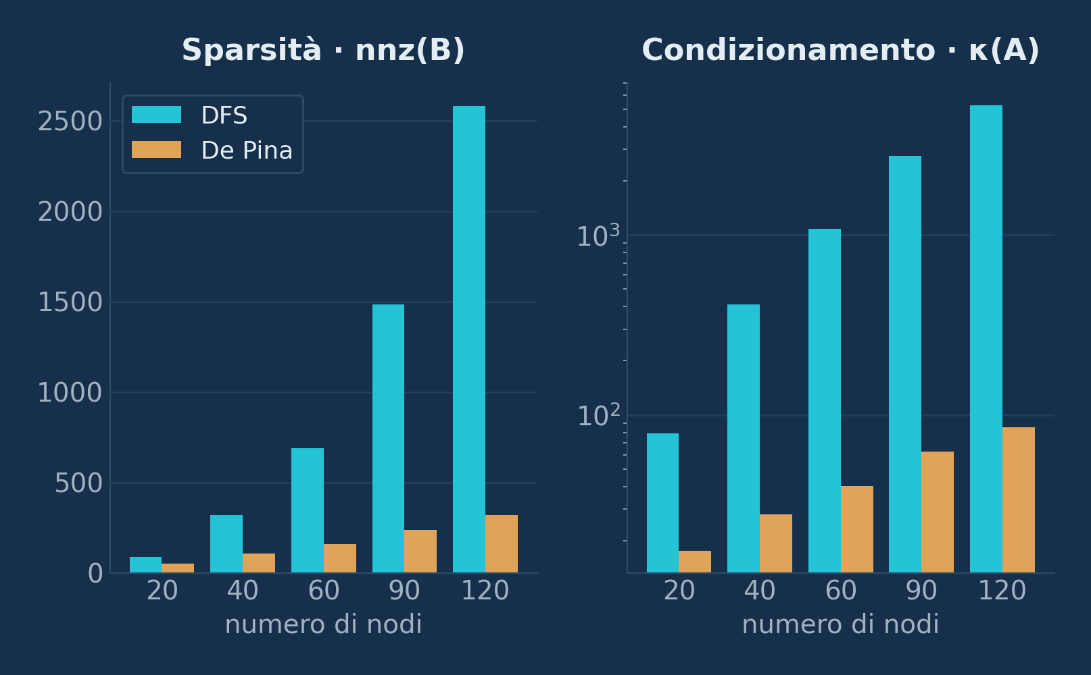

RISULTATI · QUALITÀ NUMERICA
La ricompensa: sparsità e condizionamento
Le maglie minime di De Pina rendono A più sparsa e meglio condizionata.
κ(A) fino a ~62× più piccola con De Pina
Il DFS esplode κ da 79 a oltre 5000
De Pina resta piatto κ da 18 a 86
(grafi di prova: anello con corde)

Slide 10
SCELTA PROGETTUALE
La scelta più delicata
LA DIFFICOLTÀ
Componente su un arco generico
Appoggiarlo a un un_edge senza sporcarlo di logica da circuito.
Punti di forza
Limiti e potenziali sviluppi
Leggibilità: nomi parlanti
Ipotesi di grafo semplice
Rigore: ogni scelta motivata
Niente componenti in parallelo
Responsabilità ben separate
Sviluppo futuro: multigrafo
Solida verifica e calcolo

Slide 11
RINGRAZIAMENTI
Grazie per l’attenzione
Metodo delle Correnti di Maglia · PCS
PR
Pietro Ruffatti Vitrotti
Matricola 322193
GE
Giulio Emprin
Matricola 326627
EA
Emanuele Albert
Matricola 323552

